Slide 1
腳底壓力辨識系統
40847016S 謝尚恆
指導教授：林均翰教授

Slide 2
介紹
建構出又快又準確的壓力辨識系統
資料集內包含15位受試者的壓力資料

Slide 3
回顧
Random forest是最適合這套系統的分類演算法
模型速度很快、準確度也高
對資料的前處理不夠完善

Slide 4
訓練特徵
黃色為用來比較機器是否正確的target、綠色為訓練用的data

Slide 5
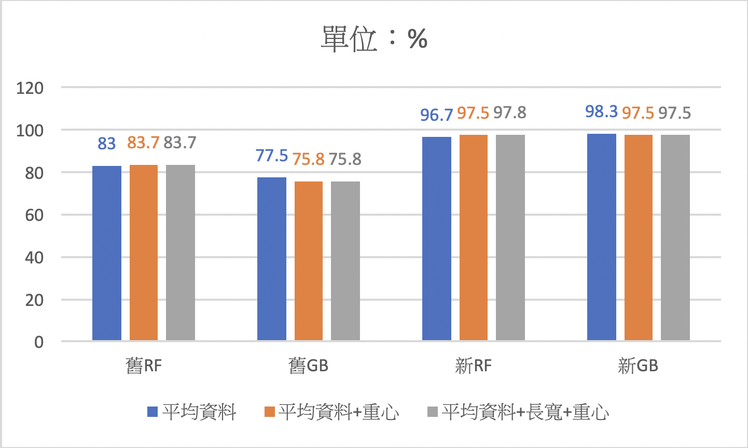
修正實驗
舊：之前所做的結果、新：本次進度所做的結果

Slide 6
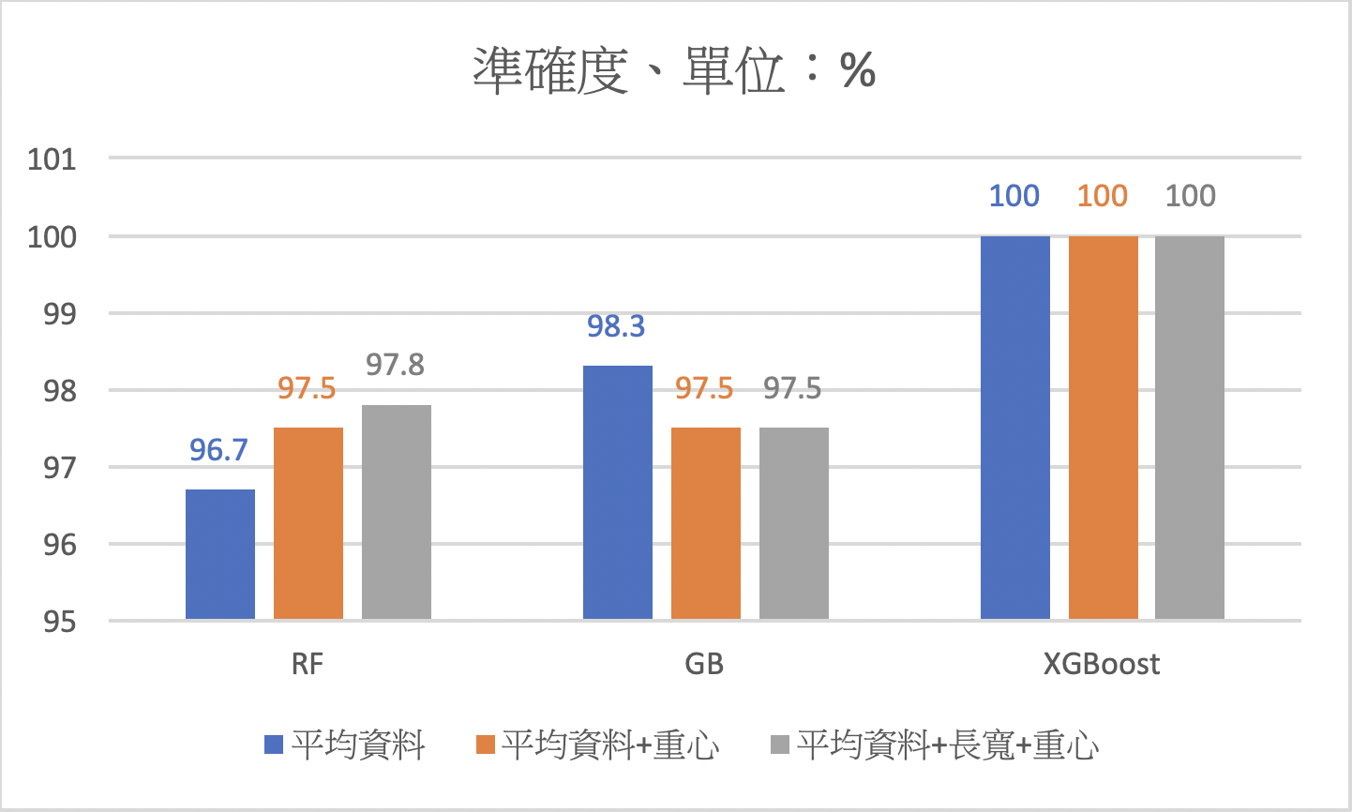
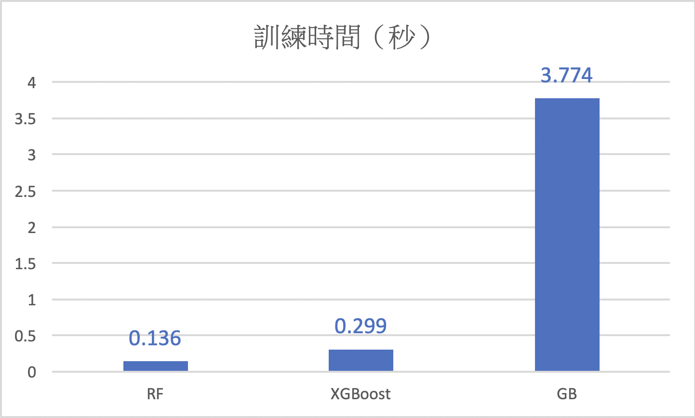
xgboost
和GB一樣屬於boosting方法
在機器學習競賽廣泛地被使用
訓練速度非常快、準確度也很高

Slide 7
特徵
新增一些特徵，但對結果沒什麼影響。

Slide 8
建立辨識系統
用XGBoost演算法訓練模型
用沒有長寬、重心特徵的資料訓練模型

Slide 9
本次進度
修正之前在實驗上的設定錯誤
找出符合「快又準確」需求的演算法與資料集

Slide 10
謝謝大家

